Slide 1



IT-технологии в здравоохранении:
ВИМИС, системы мониторинга беременных и поддержки принятия клинических решений, «персональные помощники врача»
Как сделать так, чтобы они облегчали, а не осложняли работу?
Анкудинов Николай Олегович
Руководитель акушерского дистанционного консультативного центра, врач-акушер-гинеколог
ГБУЗ СО «ЕКПЦ»
Член Междисциплинарной ассоциации специалистов репродуктивной медицины
Член Ассоциации менеджеров медицинских организаций
АКУШЕРАМ И ГИНЕКОЛОГАМ

Slide 2




Федеральный проект «Развитие системы оказания первичной медико-санитарной помощи»
Обеспечение оптимальной доступности для населения
Оптимизация работы МО, оказывающих первичную медико-санитарную помощь
Сокращение времени ожидания в очереди при обращении граждан
Повышение удовлетворенности граждан медицинской помощью
Федеральный проект «Создание единого цифрового контура в здравоохранении на основе единой государственной информационной системы в сфере здравоохранения (ЕГИСЗ)»
ведение электронного расписания приема врачей
ведение электронных медицинских карт пациентов
информационное взаимодействие с подсистемами ЕГИСЗ в целях оказания медицинской помощи и электронных услуг (сервисов) для граждан
Организация телемедицинских консультаций

Slide 3
«Нормативка…»
Приказ МЗ РФ от 30.11.2017 № 965н «Об утверждении порядка организации и оказания медицинской помощи с применением телемедицинских технологий»
Приказ МЗ РФ от 07.09.2020 № 947н "Об утверждении Порядка организации системы документооборота в сфере охраны здоровья в части ведения медицинской документации в форме электронных документов«
Приказ МЗ РФ от 20.10.2020 № 1130н "Об утверждении Порядка оказания медицинской помощи по профилю "акушерство и гинекология"
Приказ МЗ РФ от 13.10.2021 № 987н «Об утверждении формы документа о рождении и порядка его выдачи»
Методические рекомендации ФГБУ «ЦНИИОИЗ» от 26.03.2021 по обеспечению функциональных возможностей централизованной системы (подсистемы) «Организация оказания медицинской помощи по профилям «акушерство и гинекология» и «неонатология» государственной информационной системы в сфере здравоохранения субъекта РФ

Slide 4

Актуальность
#Зачем_нам_автоматизация…
*на примере объема данных АИСТ «РАМ» Свердловской области

Slide 5
Актуальность
#Зачем_нам_автоматизация…
*на примере структуры данных АИСТ «РАМ» Свердловской области

Slide 6
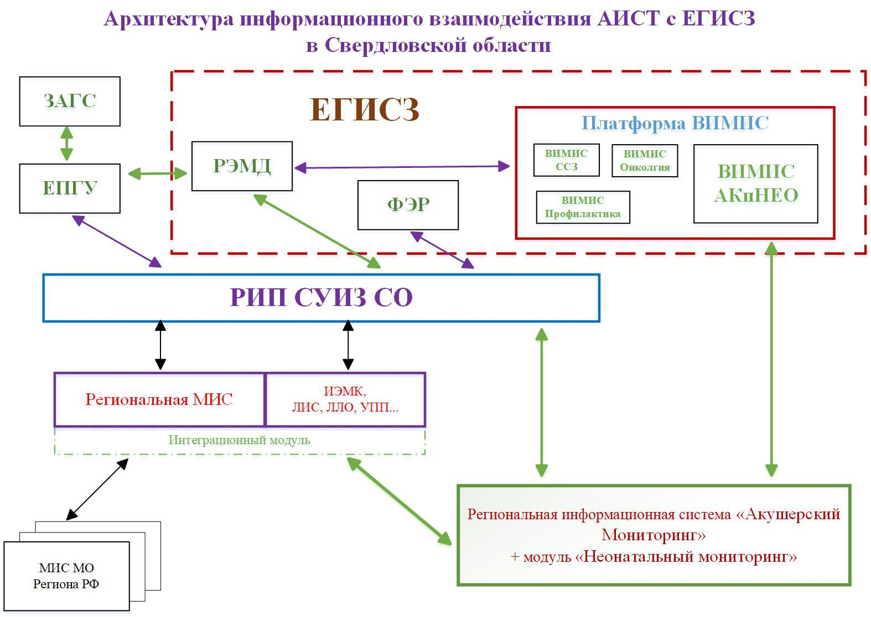
Схема автоматизации

Slide 7
ВИМИС АКиНЕО
#Зачем_нам_автоматизация…
Структура СЭМД в ВИМИС АКинЕО*
*на примере Свердловской области за 2022 год

Slide 8
Медицинские свидетельства о рождении
«Где родился – там и пригодился…»
Структура МСР | Варианты оформления МСР
Структура МСР | "РМИС" | ФРМСР | Локальные ПО | АИСТ "РАМ"
Общие сведения | ручное | ручное | ручное | авто
Сведения о роженице | авто | ручное | ручное | авто
Сведения о новорождённом | ручное | ручное | ручное | авто
Сведения о получателе | авто | ручное | ручное | авто
Всего живорождённых детей за период: 3145, оформлено МСР: 3145 (100%)*
Тысячи МСР «забить» / «наколотить» вручную?!
#Зачем_нам_автоматизация…
*на примере Свердловской области за январь 2023 г.

Slide 9
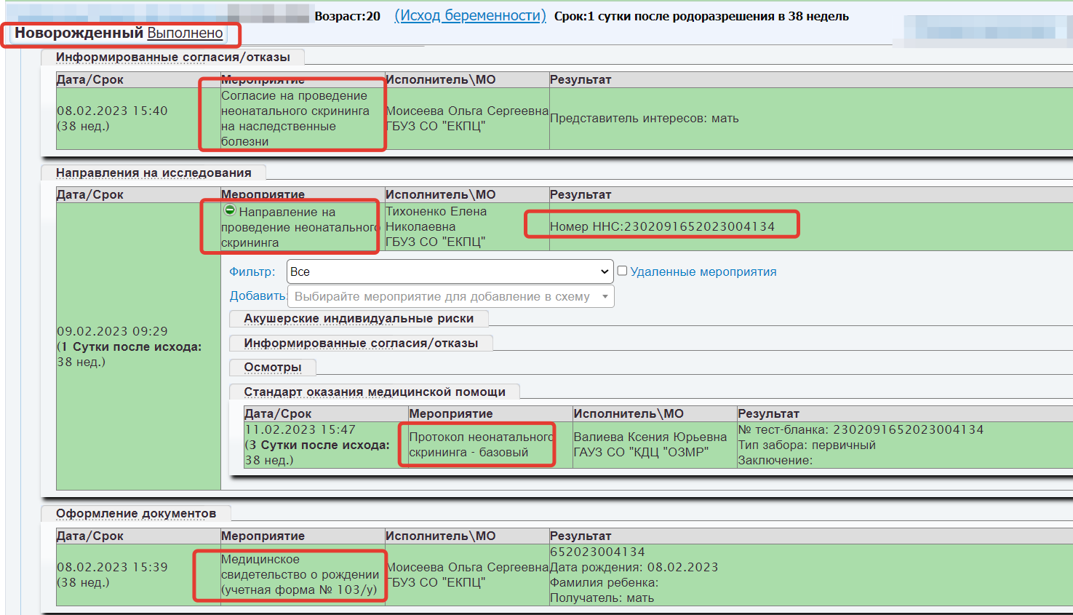
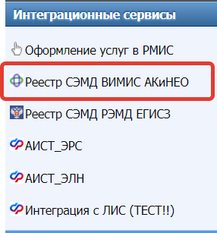
«НОРМАЛЬНО ДЕЛАЙ - НОРМАЛЬНО БУДЕТ»:
МСР – ННС – РНС – ПЛИ
ИСТИННАЯ АВТОМАТИЗАЦИЯ формирования МСР – ННС – РНС – ПЛИ в МИС

Slide 10
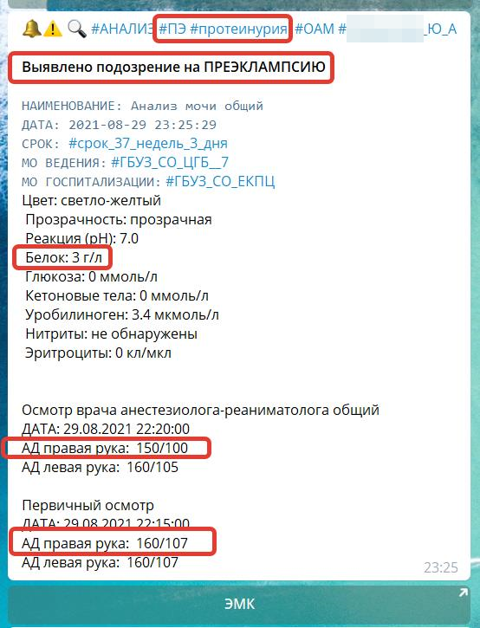
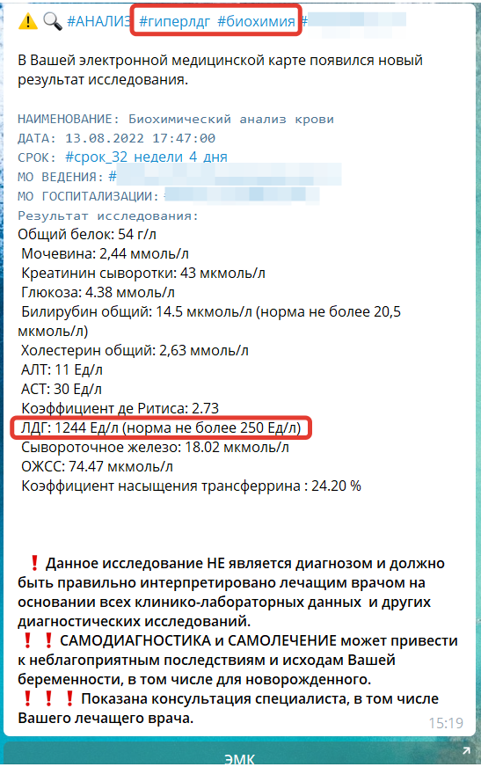
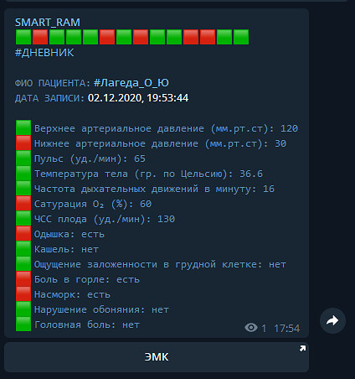
Персональные помощники врача
Сервис-бот мобильных уведомлений
о Критических Акушерских Состояниях
СИГНАЛЫ:
Отклонения по дневникам пациента
ПЭ
Анемия
Поражения печени
Гипергликемия
Тромбоцитопения
Протеинурия
COVID19
Кровотечение
Гипертензия
и ДРУГИЕ…
Преэклампсия
Поражения печени
Отклонения по дневнику пациента

Slide 11
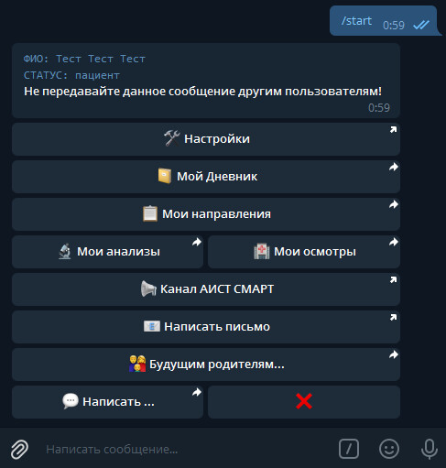
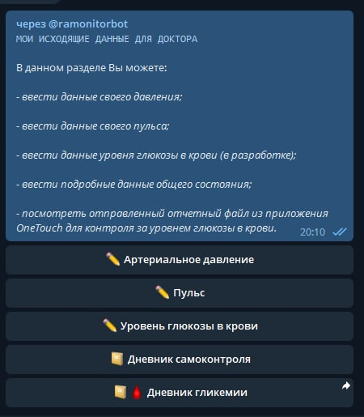
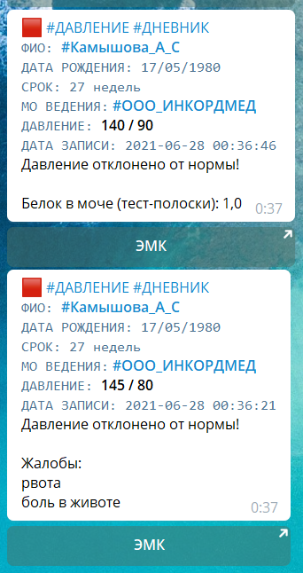


Дневник самоконтроля пациента
Раздел «МОЙ ДНЕВНИК»
Артериальное Давление
ПУЛЬС

Slide 12
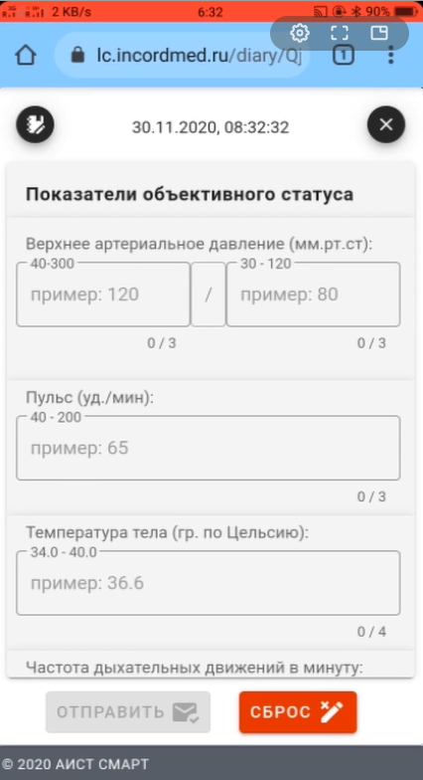
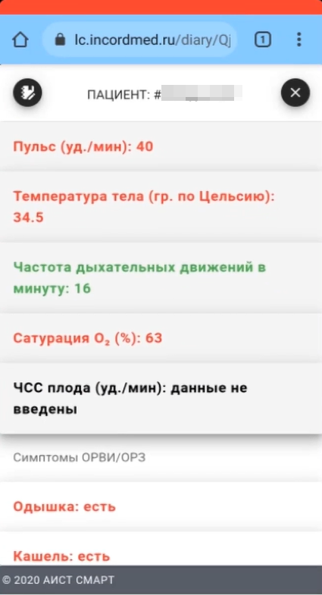

Дневник самоконтроля пациента
Раздел «МОЙ ДНЕВНИК»

Slide 13
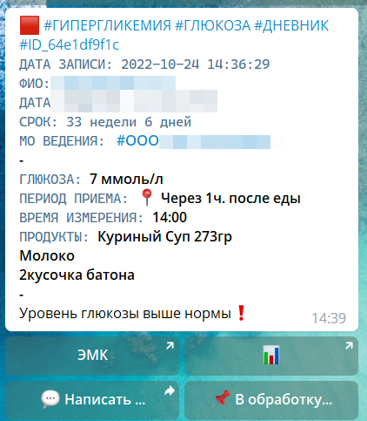

Дневник самоконтроля пациента
Раздел «МОЙ ДНЕВНИК»

Slide 14


Дистанционный мониторинг здоровья
#Личный_кабинет_аист_смарт
Период |  | с | 01.01.2022 | по | 30.09.2022
 | Электронные дневники самоконтроля
 | Норма |  | Патология |  | всего
 | Абс | % | Абс | % | Абс
Январь | 3208 | 87,3 | 465 | 12,7 | 3673
Февраль | 3991 | 68,4 | 1846 | 31,6 | 5837
Март | 4199 | 92,1 | 359 | 7,9 | 4558
Апрель | 4668 | 96,1 | 190 | 3,9 | 4858
Май | 5714 | 97,8 | 129 | 2,2 | 5843
Июнь | 4726 | 97,9 | 103 | 2,1 | 4829
Июль | 4792 | 97,0 | 148 | 3,0 | 4940
Август | 5597 | 95,4 | 270 | 4,6 | 5867
Сентябрь | 5469 | 88,8 | 689 | 11,2 | 6158
Октябрь | 5789 | 94,2 | 358 | 5,8 | 6147
Ноябрь | 6021 | 94,1 | 376 | 5,9 | 6397
Декабрь | 5559 | 92,6 | 447 | 7,4 | 6006
ИТОГО | 59733 | 91,7 | 5380 | 8,3 | 65113

Slide 15
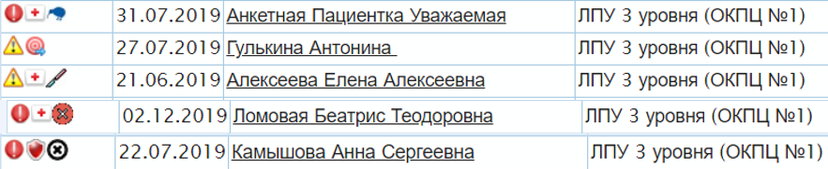



ВИЗУАЛИЗАЦИЯ процессов
Система ПОЗВОЛЯЕТ ВРАЧУ иметь ВИЗУАЛЬНОГО ПРЕДСТАВЛЕНИЕ
о состоянии ЗДОРОВЬЯ ПАЦИЕНТА
и
об ЭТАПАХ ОКАЗАНИЯ ПОМОЩИ
без дополнительных каких-либо действий…

Slide 16
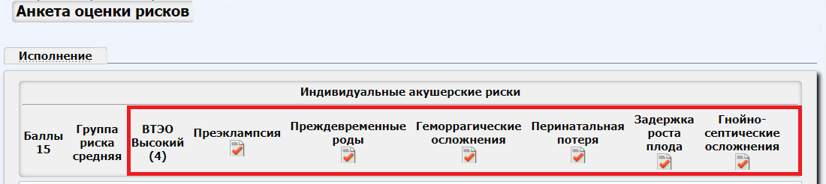
#СППВР
Чек-лист Акушерских РИСКОВ
Автоматизация оценки акушерских РИСКОВ
Автоматизированное выявление индивидуальных рисков для каждого пациента –
реализация основных принципов 4П-медицины:
ПЕРСОНАЛИЗАЦИЯ, ПРЕДИКЦИЯ, ПРЕВЕНЦИЯ,
что позволяет изменить врачебную тактику и
провести своевременную профилактику фатальных осложнений.

Slide 17
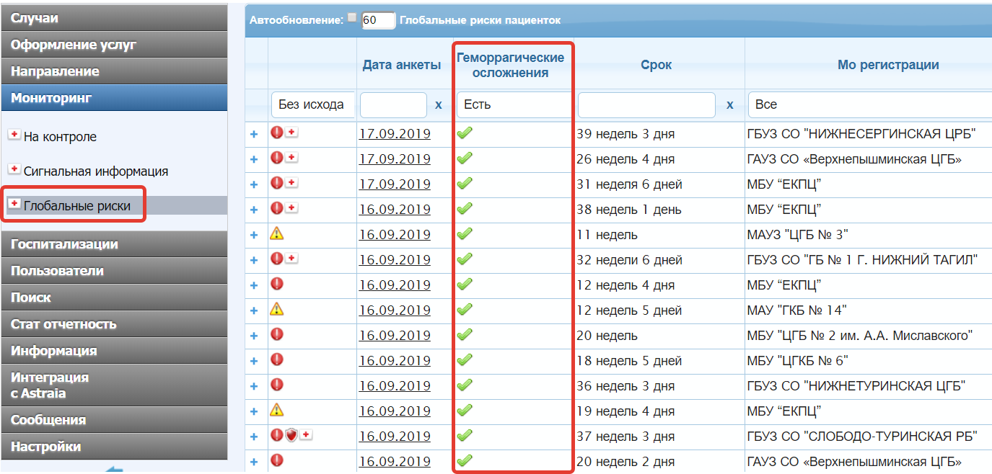
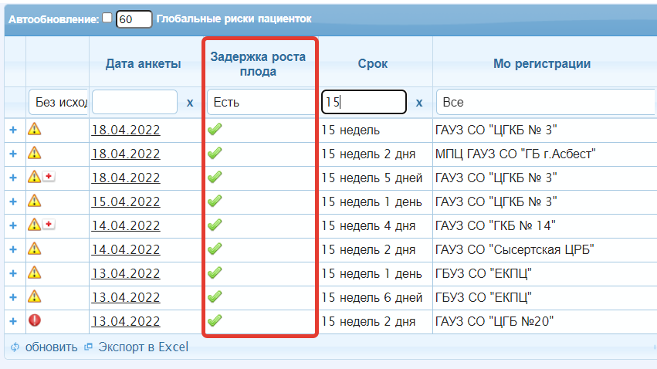
#РИСК_МЕНЕДЖМЕНТ
#СППВР
Мониторинг…On-Line
На территории СО* – 2720 беременных с риском развития
Задержки роста плода
* На 10.04.2023г

Slide 18
#РИСК_МЕНЕДЖМЕНТ
#СППВР
Мониторинг…On-Line
На территории СО* – 6 904 беременных с риском развития АКУШЕРСКОГО КРОВОТЕЧЕНИЯ,
из них в ДОНОШЕННОМ сроке – 589 пациентов
* На 10.04.2023г

Slide 19
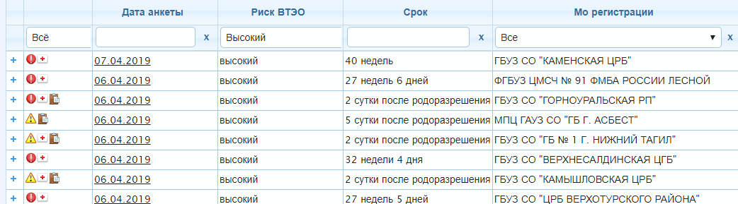
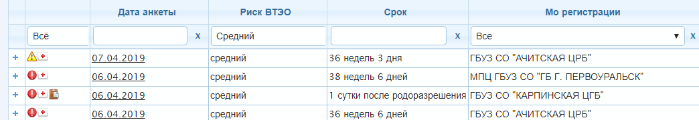
#РИСК_МЕНЕДЖМЕНТ
#СППВР
Мониторинг…On-Line
На территории СО* – 4 056 пациентов с ВЫСОКИМ риском развития ВТЭО,
в т.ч. после родов – 2 825
На территории СО* – 6 285 пациентов с СРЕДНИМ риском развития ВТЭО,
в т.ч. после родов 3 291
* На 10.04.2023г

Slide 20
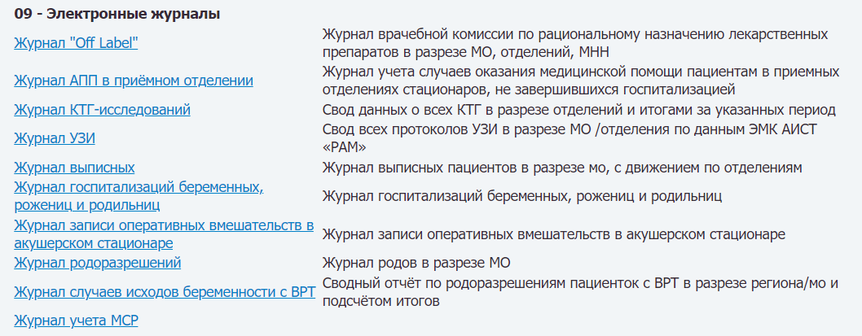
ЭЛЕКТРОННЫЕ ЖУРНАЛЫ УЧЕТА
Электронные медицинские записи оформляются с использованием
любого вида электронной подписи в случае (п.12 приказа МЗ РФ от 07.09.2020 №947н):
содержатся в журналах, которые формируются на основе электронных медицинских документов (журналы обращений/обследований и регистрации медицинских вмешательств)

Slide 21
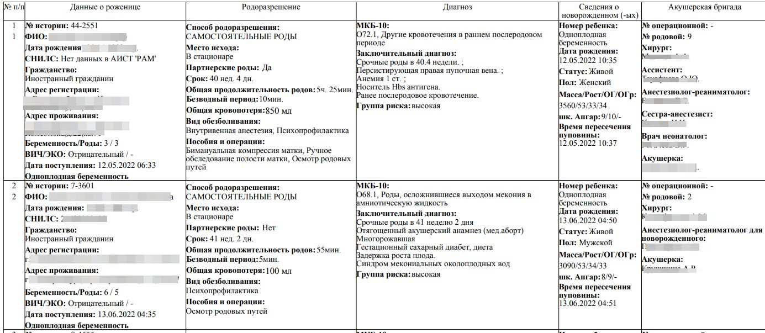
Журнал родов
МОЖНО БОЛЬШЕ «НЕ ПИСАТЬ»…

Slide 22
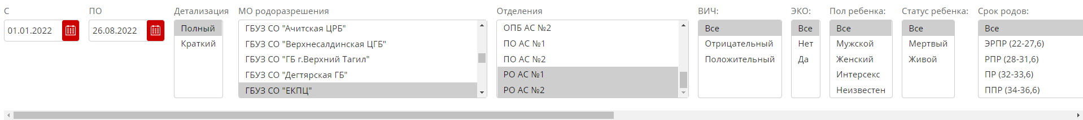
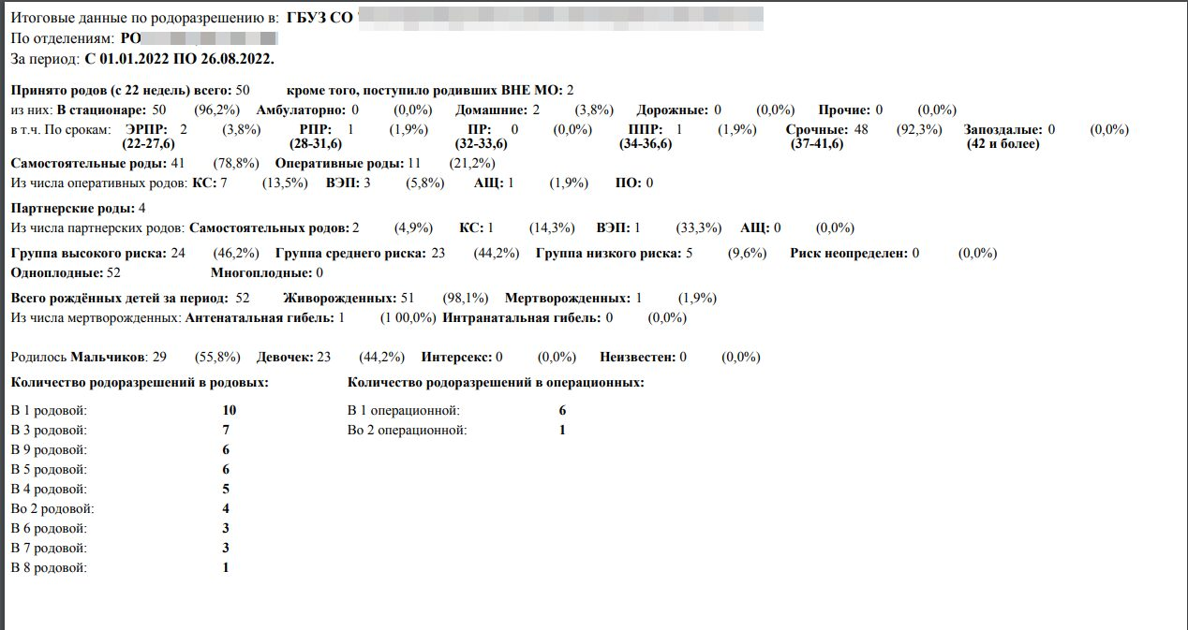
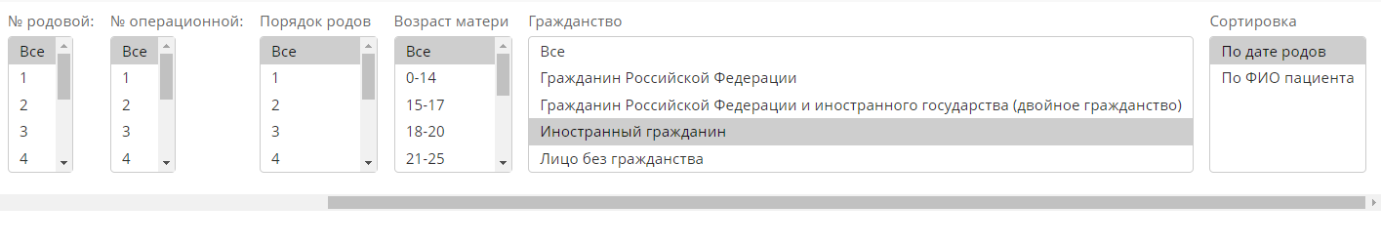
Журнал родов
МОЖНО БОЛЬШЕ «НЕ СЧИТАТЬ»…

Slide 23
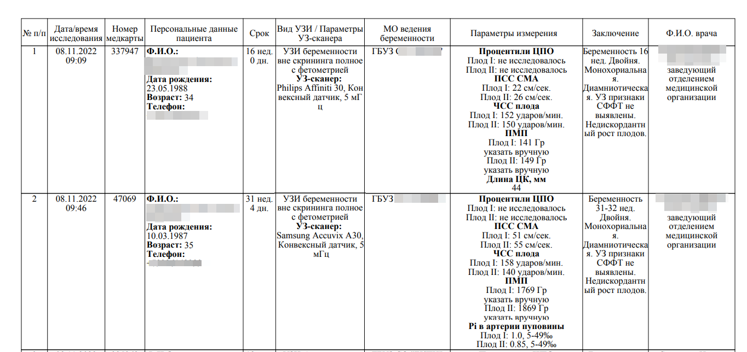
Журнал УЗИ
МОЖНО БОЛЬШЕ «НЕ ПИСАТЬ»

Slide 24
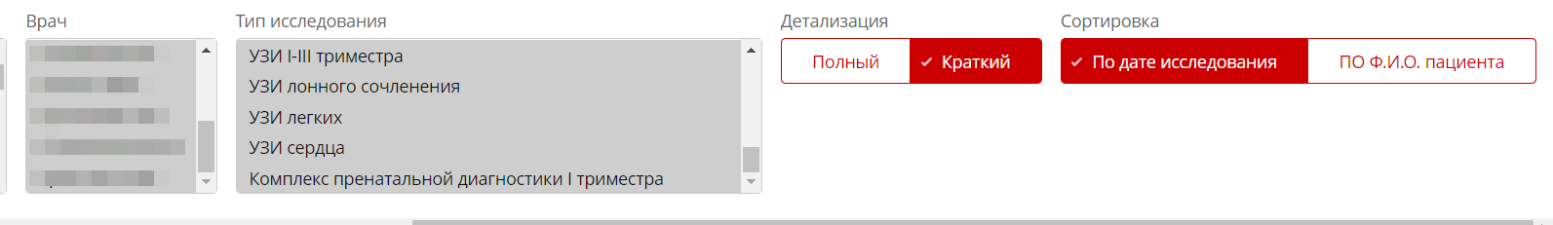
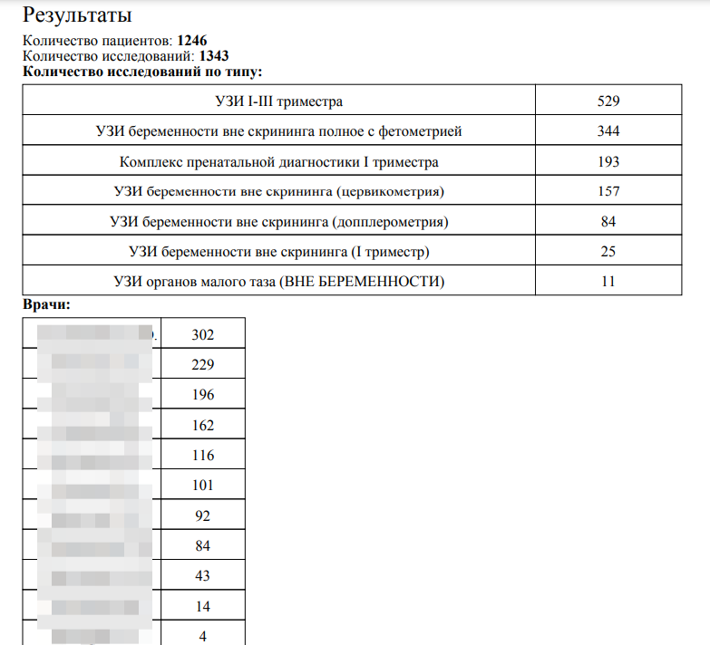
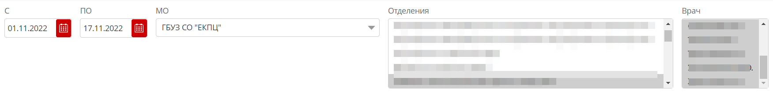
Журнал УЗИ
МОЖНО БОЛЬШЕ «НЕ СЧИТАТЬ»…

Slide 25
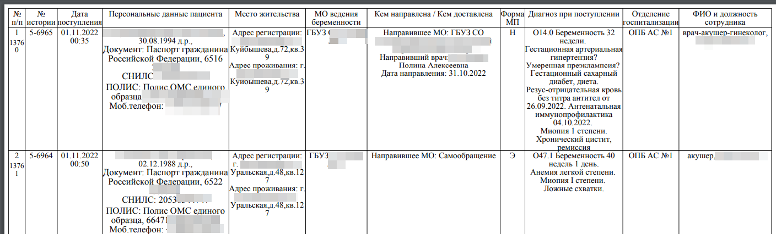
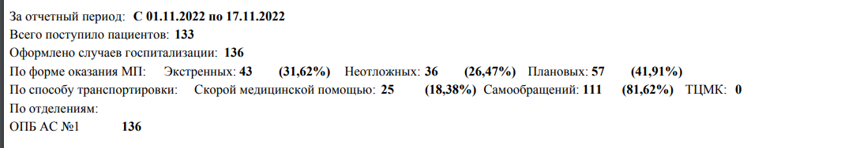
Журнал госпитализаций
МОЖНО БОЛЬШЕ «НЕ ПИСАТЬ»…
МОЖНО БОЛЬШЕ «НЕ СЧИТАТЬ»…

Slide 26
Аналитика
Этапы аналитики | Варианты формирования КЛАССИФИКАЦИИ РОБСОНА
Этапы аналитики | Бумажная история (нет МИС) | "РМИС" | АИСТ "РАМ"
Определение группы | Ручная маркировка | Ручное выставление группы | Автоматически
Формирование таблицы | Excel или аналоги | Автоматически | Автоматически
Персональный анализ | Нет | ? | Пофамильные списки
Поиск и анализ ошибок | Нет | Нет | Автоматически
Анализ групп без КС | Нет | Нет | Автоматически
Детализация групп | Нет | Нет | Автоматически
Фальсификация | Да | Да | «Нет»
Всего родов 38 346, в т.ч. КС - 11 963 случаев*
Десятки тысяч случаев «посчитать» вручную ?!
Аналогично для расчета КИПР, родов с рубцом и других спец отчетов
#Зачем_нам_автоматизация…
*на примере Свердловской области за 2022 г.

Slide 27
Заключение
Факт, что «IT — это полезный инструмент для повышения качества и эффективности медицинской помощи», не вызывает сомнений…
Однако их использование требует тщательного подхода к подготовке медицинского персонала, организации структуры непосредственно медицинской помощи и управлением ею, разработке IT-решений…
Сокращает смертность, частоту госпитализаций, улучшает качество исходов и жизни не само внедрение IT, а
адекватные интерпретации результатов их использования и своевременные принятия решений (врачебных, организационных и др.) для достижения целей медицинской помощи…

Slide 28





Тому, кто не хочет изменить свою жизнь, помочь невозможно…
Нет ничего невозможного…
на невозможное просто требуется больше времени!
@doc_nikol
79221588789@ya.ru
Анкудинов Николай
+79221588789

